Slide 1
Презентация к произведению Евгения Крылатова «Крылатые качели»
Выполнил ученик 1 «В» класса МБОУ СОШ №7 г.Туймазы
Поступов Р.С.

Slide 2
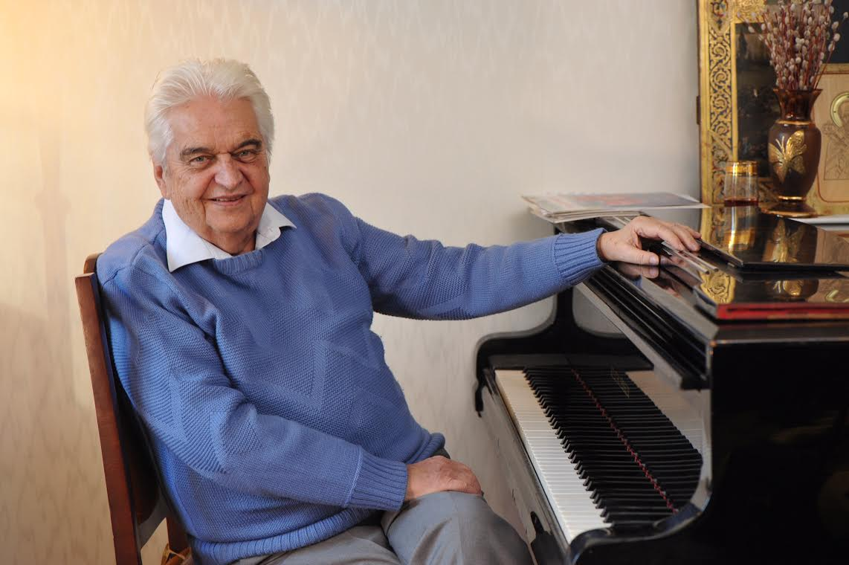
История создания произведения
Композитор Евгений Крылатов обратил внимание на стихотворение «Крылатые качели» случайно, нашел на рабочем столе у поэта Юрия Энтина, с которым он дружил и больше всего работал.
Прочитав, заинтересовался. Поэт же сказал, что стихотворение еще не закончено и его нужно переделать. Но композитору оно показалось настолько музыкальным и замечательным, что он стал уговаривать друга ничего не менять в нем.

Slide 3
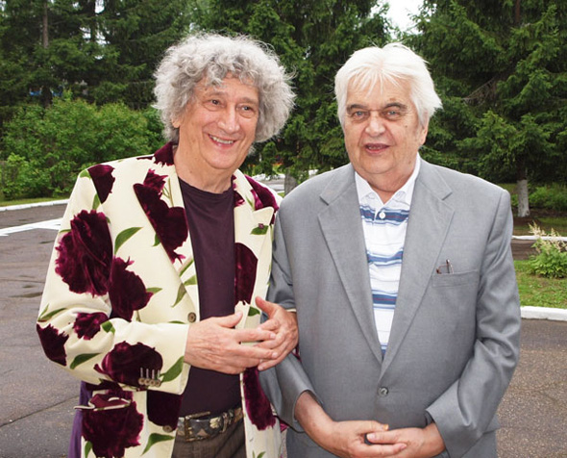
История создания произведения
Спор продолжался месяц и поэт сдался. Е.Крылатов за час с небольшим написал музыку к «Крылатым качелям», не ожидав, что песня станет не просто популярной, а полюбится всем и станет визитной карточкой песенного творчества самого композитора.

Slide 4
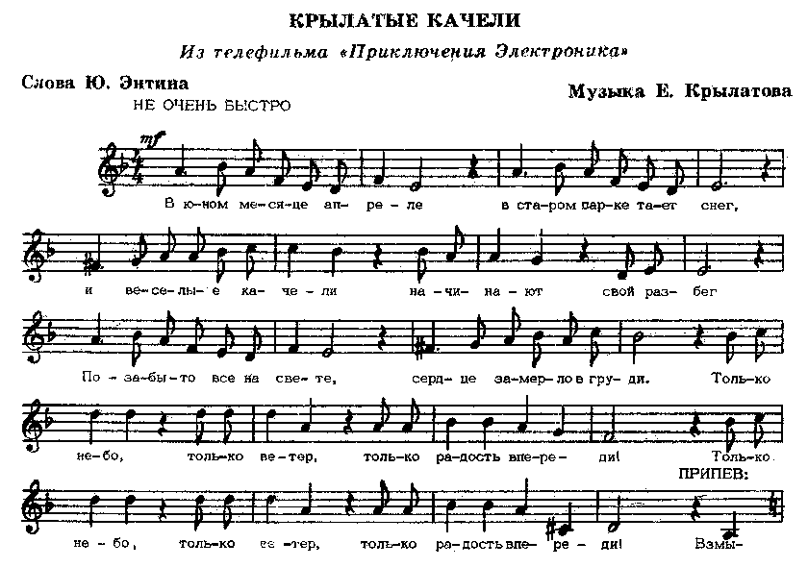
Музыкальные краски произведения
Песня начинается музыкальным вступлением с мелодичными волнообразными переливами, что ассоциируется с весенней звонкой капелью и создает ощущение теплоты и наполненности.

Slide 5
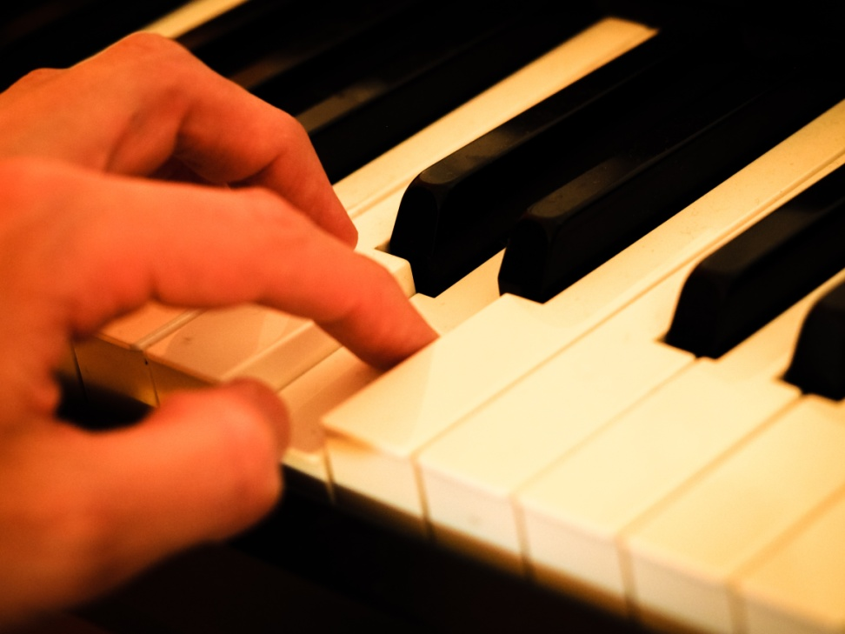
Музыкальные краски произведения
Весь куплет музыкальный материал слегка грустный, но в припеве оттенки меняются: краски светлеют, становятся ярче, и как-будто, благодаря музыке, начинаешь ощущать свет и чистоту детских чувств, переживаний в дружбе и любви.

Slide 6
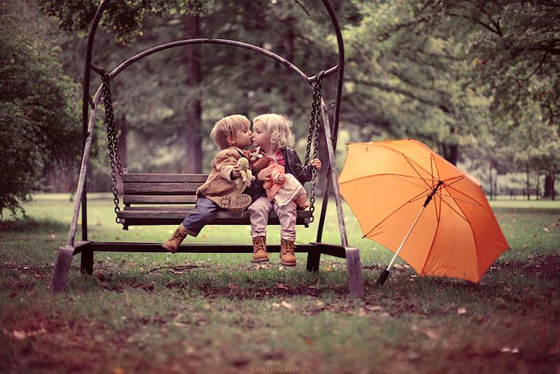
Музыкальные краски произведения
Мелодия волнует своей певучестью, яркостью, отличается легкостью и проникновенностью звучания, создает светлое и ласковое настроение, постепенно развиваясь, она достигает кульминации в середине, проявляясь звонкими повторами самой высокой ноты.

Slide 7
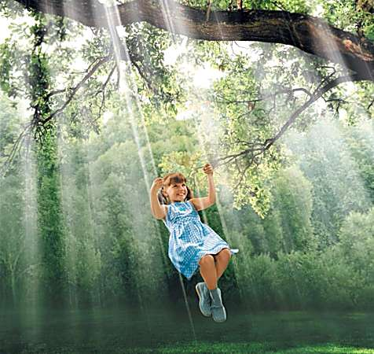
Отношение к прослушанной музыке
Музыка произвела на меня очень большое впечатление: композитор смог отыскать те самые ноты и придать им такое звучание, что ощущение весны, полета и беззаботности не покидало меня во время всего прослушивания, я как-будто взлетал на самые сокровенные внеземные высоты и уносился в бескрайнюю ясную даль детства, со всеми радостями и грустями.

Slide 8
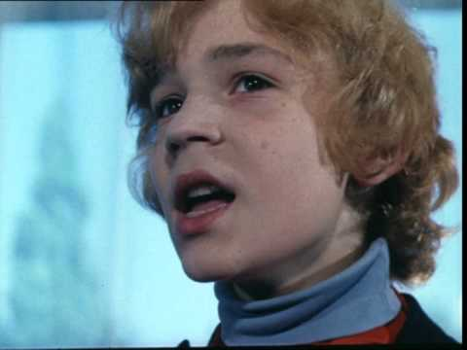
Отношение к прослушанной музыке
Из прослушанных вариантов мне больше всего понравилось исполнение из кинофильма «Приключения электроника», поскольку именно в нем я больше прочувствовал дух единства и дружбы, проникся звонкими и яркими красками весны, ощутил веру в свою детскую мечту. После прослушанного мне захотелось, чтобы на нашей планете всегда царил мир, дети всегда улыбались, а взрослые радовались каждому дню и всегда ощущали себя немножко детьми.

Slide 9
Спасибо за внимание

